Slide 1

福音讲解

Slide 2
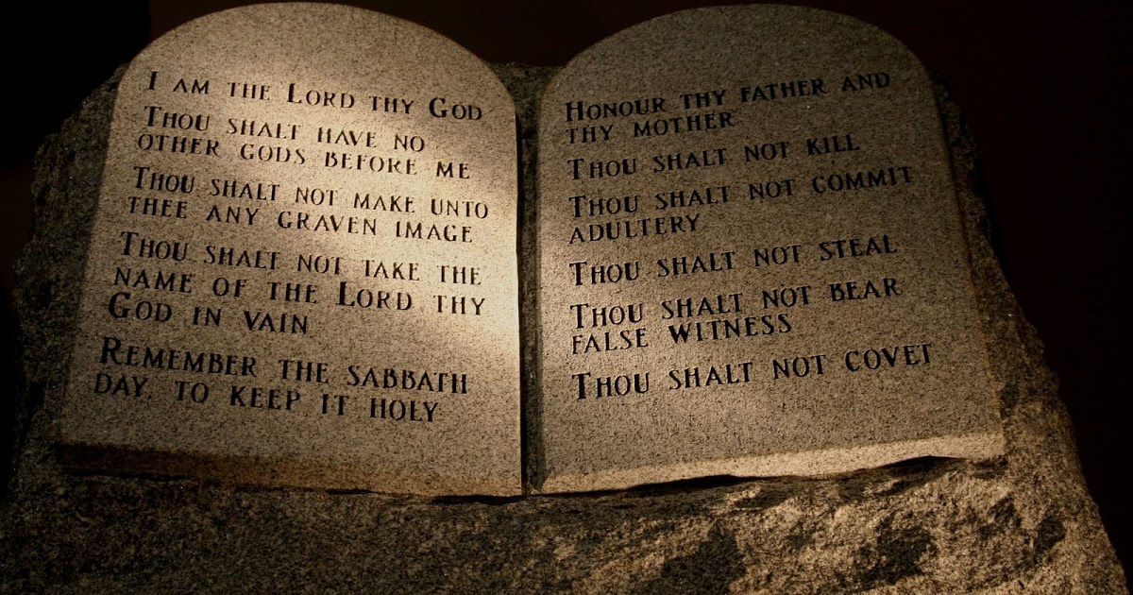
律法
福音讲解
第四讲：律法
法利赛人
食欲。 睡眠欲 .
感觉 感情 精神上欲求
永生 思慕永远的世界
迦玛列门下
1）律法的背景：罪也不算罪（罗5：13）
2) 律法的要求：一切事去行（加3：10）
3) 律法的目的：让人知罪（罗3:20）
4) 律法的时效：等候那蒙应许的子孙来到（加3：19）

Slide 3
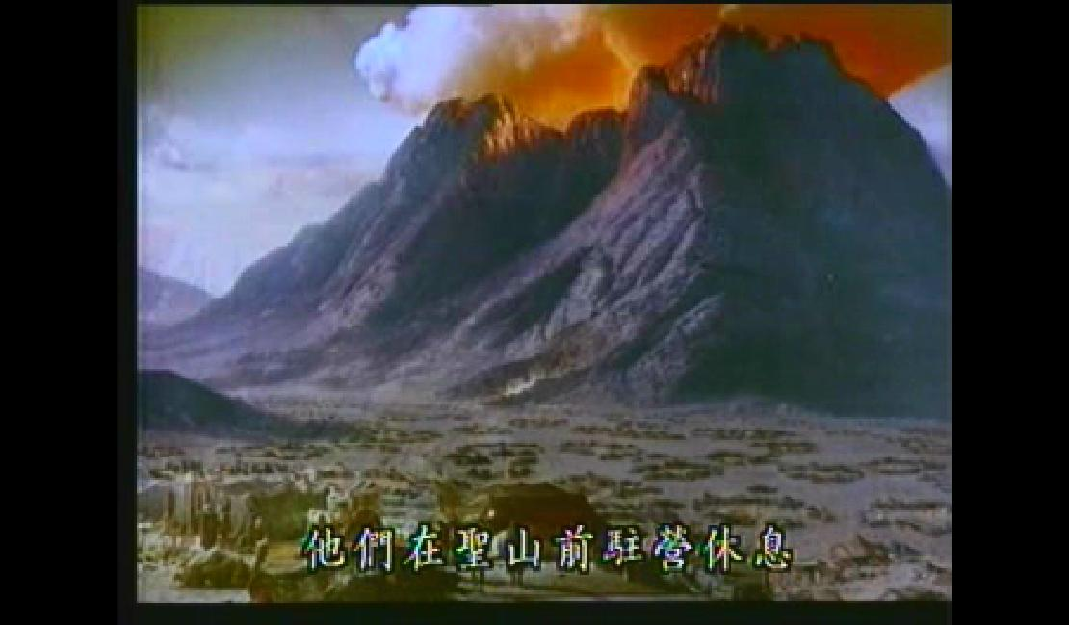
律法的背景
福音讲解
第四讲：律法
我向埃及人所行的事，你们都看见了，且看见我如鹰将你们背在翅膀上，带来归我。
如今你们若实在听从我的话，遵守我的约，就要在万民中作属我的子民，因为全地都是我的。
你们要归我作祭司的国度，为圣洁的国民。这些话你要告诉以色列人。
百姓都同声回答说，凡耶和华所说的，我们都要遵行。摩西就将百姓的话回覆耶和华。(出19：4-7)
法利赛人
永生 思慕永远的世界
迦玛列门下

Slide 4
律法的要求
福音讲解
第四讲：律法
法利赛人
食欲。 睡眠欲 .
感觉 感情 精神上欲求
永生 思慕永远的世界
迦玛列门下
凡不照着律法书上所记一切事去行的 ，就被咒诅（加3:10）
只在一条上跌倒，就是犯了众条（雅2:10）
罪的工价乃是死，（罗6：23）
不是背书包上学就行，而是得够大学录取分数才行（放松律法）

Slide 5
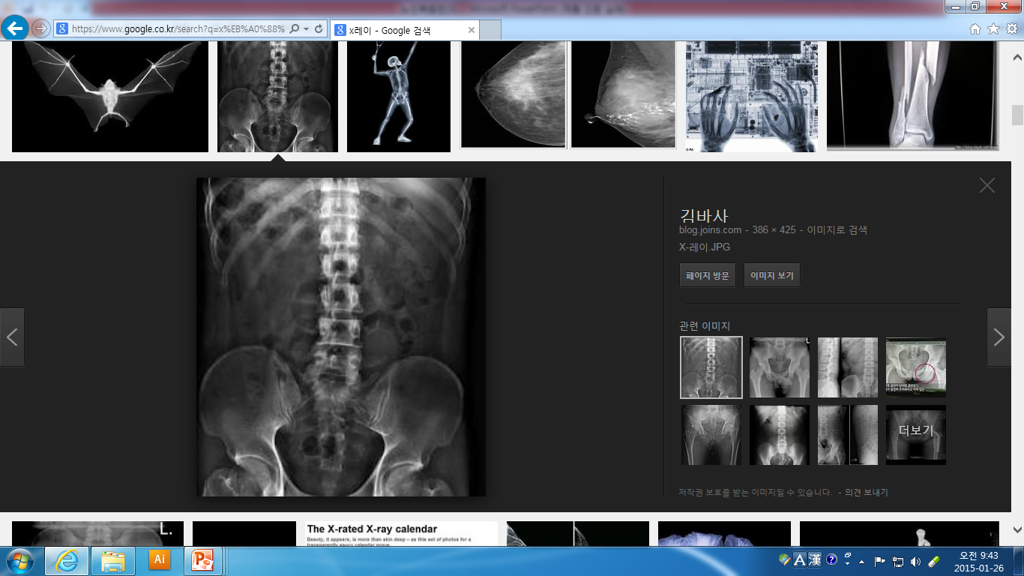
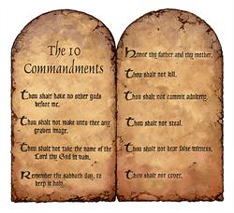

律法的目的
福音讲解
X—光
律 法
第四讲：律法
法利赛人
食欲。 睡眠欲 .
感觉 感情 精神上欲求
永生 思慕永远的世界
迦玛列门下
疾病的状态
心里的状态

Slide 6







律法的目的
福音讲解
第四讲：律法
心
法利赛人
食欲。 睡眠欲 .
感觉 感情 精神上欲求
永生 思慕永远的世界
迦玛列门下
1.凡有血气的没有一个因行律法能在神面前称义，因为律法本是叫人知罪（罗3：20）
2.人心比万物都诡诈，坏到极处，谁能识透呢？(耶17:9 )

Slide 7

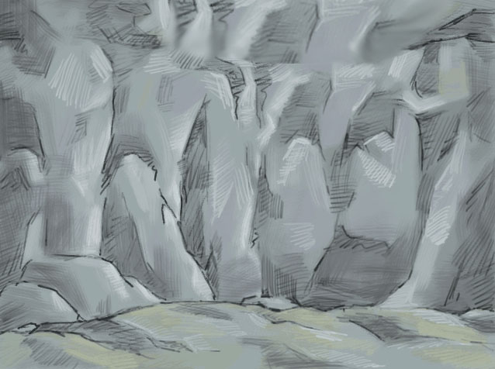



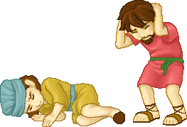


审判
福音讲解
第四讲：律法
倘若你一只手叫你跌倒，就把它砍下来。你缺了肢体进入永生，强如有两只手落到地狱，入那不灭的火里去。倘若你一只脚叫你跌倒，就把它砍下来。你瘸腿进入永生，强如有两只脚被丢在地狱里。倘若你一只眼叫你跌倒，就去掉它。你只有一只眼进入神的国，强如有两只眼被丢在地狱里。在那里虫是不死的，火是不灭的。因为必用火当盐，腌各人（可9：4845-49）
法利赛人
食欲。 睡眠欲 .
感觉 感情 精神上欲求
第八讲 罪的审判
永生 思慕永远的世界
迦玛列门下

Slide 8
审判
福音讲解
第四讲：律法
法利赛人
食欲。 睡眠欲 .
因为断定罪名，不立刻施刑，所以世人满心作恶。
（传8：11）
感觉 感情 精神上欲求
第八讲 罪的审判
永生 思慕永远的世界
迦玛列门下

Slide 9

审判
福音讲解
第四讲：律法
1.所多玛人在耶和华面前罪大恶极（创13：13）
法利赛人
2.当时，耶和华将硫磺与火从天上耶和华那里降与所多玛和蛾摩拉，把那些城和全平原，并城里所有的居民，连地上生长的，都毁灭了。向所多玛和蛾摩拉与平原的全地观看，不料，那地方烟气上腾，如同烧窑一般（创19：24-28）
感觉 感情 精神上欲求
永生 思慕永远的世界
迦玛列门下

Slide 10
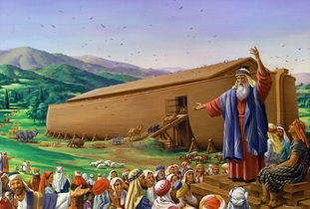
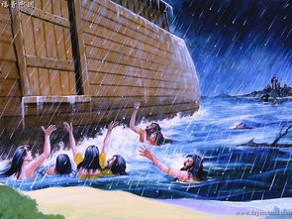
律法的背景
福音讲解
第四讲：律法
法利赛人
食欲。 睡眠欲 .
感觉 感情 精神上欲求
永生 思慕永远的世界
迦玛列门下
水势在地上极其浩大，天下的高山都淹没了。水势比山高过十五肘，山岭都淹没了。
凡在地上有血肉的动物，就是飞鸟，牲畜，走兽，和爬在地上的昆虫，以及所有的人都死了。凡在旱地上，鼻孔有气息的生灵都死了。凡地上各类的活物，连人带牲畜，昆虫，以及空中的飞鸟，都从地上除灭了，只留下挪亚和那些与他同在方舟里的（创7：19-23）

Slide 11
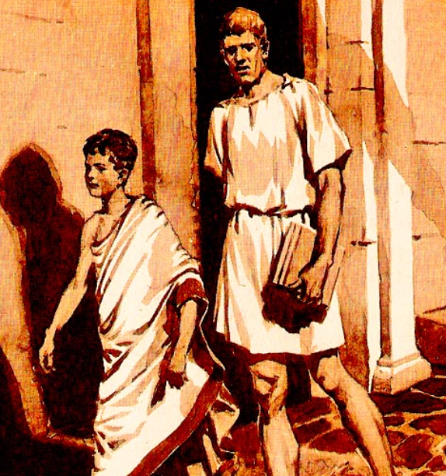
律法的目的
福音讲解
第四讲：律法
律法是我们训蒙的师傅，引我们到基督那里，使我们因信称义。（加3:24）
法利赛人
食欲。 睡眠欲 .
感觉 感情 精神上欲求
永生 思慕永远的世界
迦玛列门下

Slide 12
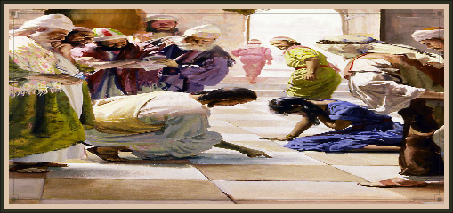
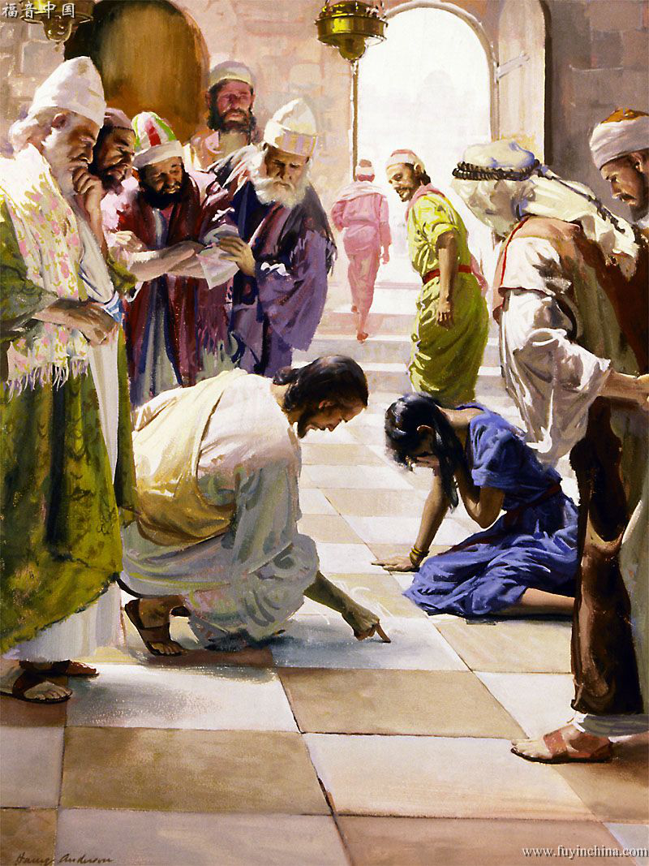
律法的目的
福音讲解
第四讲：律法
法利赛人
食欲。 睡眠欲 .
感觉 感情 精神上欲求
永生 思慕永远的世界
迦玛列门下
摩西在律法上吩咐我们，把这样的妇人用石头打死。（约8:5）

Slide 13


律法的时效
福音讲解
第四讲：律法
等候那蒙应许的子孙来到（加3:19）
法利赛人
食欲。 睡眠欲 .
感觉 感情 精神上欲求
BC
AD
永生 思慕永远的世界
迦玛列门下
亚伯拉罕
摩西
律法时代
恩典时代
（BC1491律法)
结束律法

Slide 14
另立新约
福音讲解
第四讲：律法
耶和华说：“日子将到，我要与以色列家和犹大家另立新约，不像我拉着他们祖宗的手，领他们出埃及的时候，与他们所立的约------我要赦免他们的罪孽，不再纪念他们的罪恶，这是耶和华说的。（耶31:31—34）
法利赛人
感觉 感情 精神上欲求
永生 思慕永远的世界
迦玛列门下

Slide 15
谢谢大家的聆听

